Slide 1
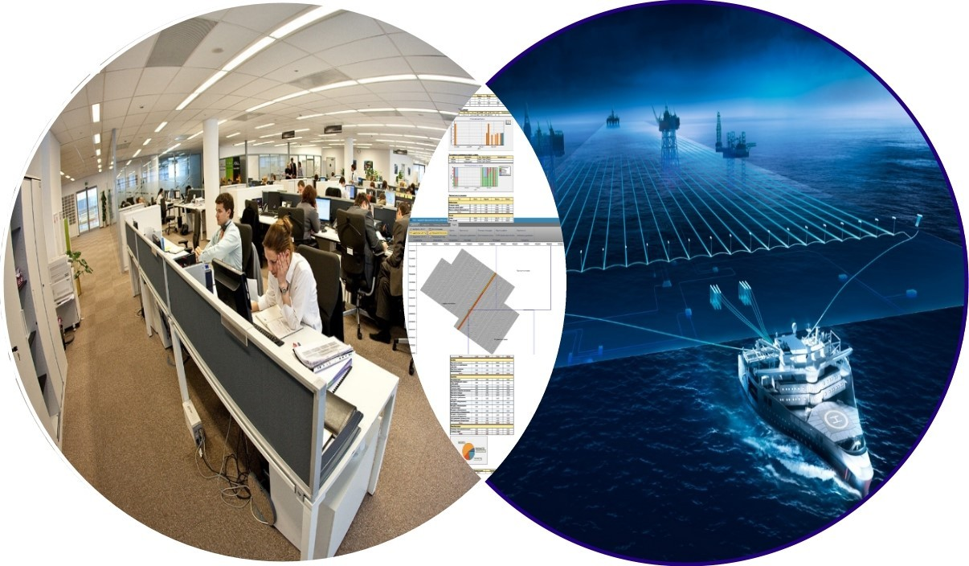
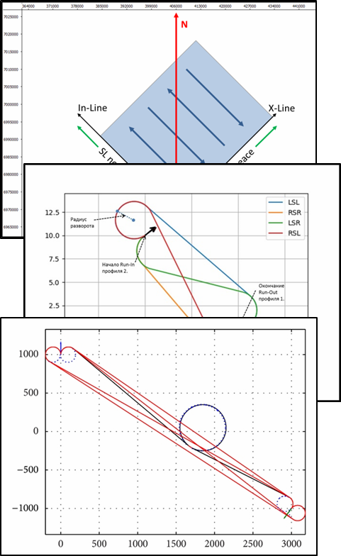
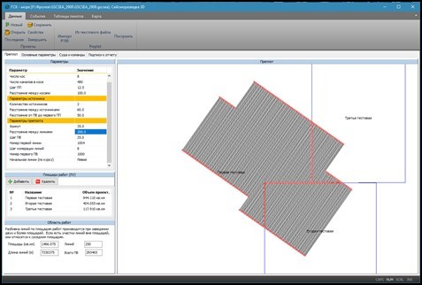
GeoSeisControl Sea
Программный комплекс, предназначенный для планирования, проектирования, ведения базы данных о ходе проекта, статистического анализа и автоматической подготовки отчётности для морских геофизических работ.
Планирование и проектирование:
Модуль планирования и проектирования позволяет в автоматическом режиме оценить сложность и время на выполнение работ для любого заданного контура и методики морской сейсморазведки с буксируемым оборудованием.
Выбор оптимального контура работ
Автоматическая прокладка профилей
Расчёт оптимальных траекторий движения судна
Учёт манёвров на обход препятствий
Автоматический выбор оптимального порядка отработки
Автоматический расчёт статистики по временным и техническим показателям

Slide 2
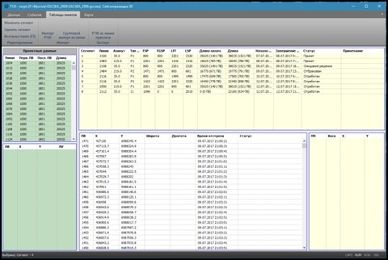
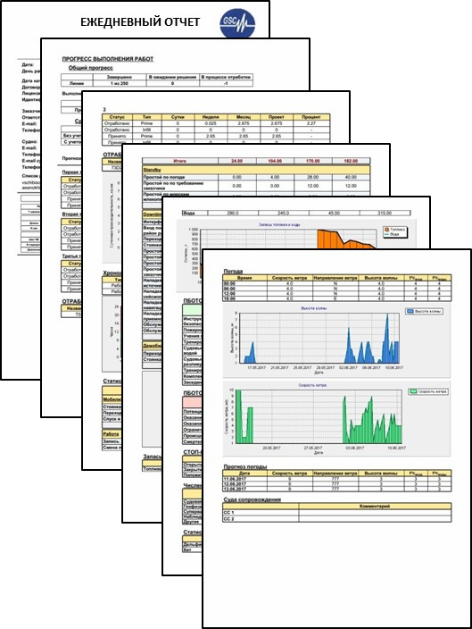
Ведение и управление проектами.
Компилирует реляционную базу данных.
Ведение учёта временных затрат в ходе проекта и их статистический анализ.
Импорт навигационных файлов.
Сопоставление получаемых данных с проектными.
Автоматическая подготовка развёрнутой статистики по любым заданным критериям.
Опциональные формы отчётности (реестр СТОП-КАРТ, анализ производительности, бункеровки и т.д.).
Структурирование информации по проекту (производительность, ПБОТООС, погодные условия, расход топлива, наблюдение за морскими млекопитающими и т.д.).
ЗАО НПЦ "ГеоСейсКонтроль"
115114, г. Москва,
ул. Дербеневская, д.20 стр. 16, подъезд 3
+7 (495) 123-39-70, +7 (495) 123-39-00
info@geoseiscontrol.ru
www.geoseiscontrol.ru

